Slide 1
dp 选讲
by tsx

Slide 2
luogu P7154
Farmer John 有$N$头各种大小的奶牛。他原本为每头奶牛量身定制了牛棚，但现在某些奶牛长大了，使得原先的牛棚大小不够用。具体地说，FJ 原来建造了$N$个牛棚的大小为$t_{1​},t_{2​},…,t_{N}$​，现在奶牛的大小为$s_{1​},s_{2​},…,s_{N}$​。
每天晚上，奶牛们都会按照某种方式寻找睡觉的牛棚。奶牛$i$可以睡在牛棚$j$中当且仅当她的大小可以进入牛棚（$s_{i​}≤t_{j}$​）。每个牛棚中至多可以睡一头奶牛。
我们称奶牛与牛棚的一个匹配是极大的，当且仅当每头奶牛可以进入分配给她的牛棚，且对于每头未被分配牛棚的奶牛无法进入任何未分配的空牛棚。
计算极大的匹配的数量模${10}^{9}+7$的结果。
$1≤N≤3000, 1≤s_{i​},t_{i}​≤{10}^{9}$

Slide 3
CF1188C
定义一个长为$n$的序列$b$的美观度为$\min_{1≤i<j≤n}\left|b_{i}−b_{j}\right|$。
给定一个长为$n$的序列$a$以及正整数$k$，你需要统计所有$a$的长为$k$的子序列的美观度之和。
答案对$998244353$取模。
$2≤k≤n≤1000$，$0≤a_{i}≤{10}^{5}$
时间限制：5s

Slide 4
loj3575
数轴上总计有$N$头奶牛。第$i$头奶牛的品种为$b_{i}∈\{H,G\}，$分别表示荷斯坦牛与更赛牛，第$i$头奶牛的位置为$x_{i}$，而第$i$头奶牛的重量为$y_{i}$（$1≤y_{i}≤{10}^{5}$）。 根据 Farmer John 的信号，某些奶牛会组成对，使得
每对包含位置相差不超过$K$的一头荷斯坦牛$h$和一头更赛牛$g$（$1≤K≤{10}^{9}$）；也就是说，$\left|x_{h}−x_{g}\right|≤K$。
每一头奶牛要么包含在恰好一对中，要么不属于任何一对。
配对是极大的；也就是说，没有两头未配对的奶牛可以组成对。
你需要求出未配对的奶牛的重量之和的可能的范围。具体地说，
如果$T=1$，计算未配对的奶牛的最小重量和。
如果$T=2$，计算未配对的奶牛的最大重量和。
$1≤N≤5000$，$0≤x_{1}<x_{2}<⋯<x_{N}≤{10}^{9}$。

Slide 5
CF1178F2
有$n+1$种颜色标号从$0$到$n$，我们有一条全部染成颜色$0$的长为$m$的纸带。
Alice 拿着刷子通过以下的过程来给纸带染色：
我们按照从$1$到$n$的顺序进行染色，进行每次染色时，我们选取一个区间$\left[a_{i​},b_{i​}\right]$，$0≤a_{i​}<b_{i}​≤m$，并且这个区间内必定是单种颜色。
染色到最后，纸带上有各种颜色除了颜色$0$。给出纸带最终的状态，问有多少种不同的染色方案能到达最终状态。输出时结果模$998244353$。
$1≤n≤500，n≤m≤{10}^{6}$。

Slide 6
loj3569
有$n$个不同的磁铁以及一个有$l$个放磁铁的槽的板子。
板子上每个槽的距离正好是一厘米，各个磁铁有各自的吸引半径$r_{i}$，能够吸引距离严格小于$r_{i}$的磁铁，且不受其他磁铁的吸引半径影响。存在多个磁铁吸引半径相同，但是我们认为它们是不同的磁铁。
求磁铁互不吸引的放置方案数。所有磁铁都要放在板子上，每个槽最多放一个磁铁。
如果存在一个磁铁放置的位置不同，我们认为这两个方案是互不相同的。
答案模${10}^{9}+7$。
$1≤n≤50 ， n≤l≤10 000。$

Slide 7
CF gym101064L
有$N 种$物品，第$i$种重量$w_{i}$，价值$c_{i}$，物品有无穷个。
背包最大能承担$m$的重量，最大化价值和。
$1≤N,w_{i}≤{10}^{3}$，$1≤m,c_{i}≤{10}^{9}$。
https://codeforces.com/gym/101064/problem/L

Slide 8
luogu P8352
小 N 生成了一个$n$个点的树，并选定了一个正整数$k$。这样每生成一组数据时，他只需要对于每个点，随机生成一个在$1∼k$之间的整数点权，就可以生成一个新的最大独立集问题。
小 N 把这些题给了他的好朋友，小 Ω。小 Ω 表示，这些题太多太乱了，他打算把所有的$k^{n}$道题归类处理。一个自然的想法就是按答案（也就是最大权独立集中的点的权值之和）分类，显然这些最大权独立集问题的答案一定在$1∼nk$之间，所以小 Ω 只需要将所有题目按照答案分成$nk$类进行管理就行了。
在小 N 正式开始出题之前，小 Ω 先要算出每一类题目具体有多少道。
答案对${10}^{9}+7$取模。
$n≤1000，k≤5$。

Slide 9
loj3746
这里有一棵有$n$个点的树，每一个树上的节点有一个权值，即为$v_{i}$，以$1$为根，点以$1∼n$编号。
现在，我们想从选出一些点，并满足以下条件：
一个点的父亲点若未被选择则其不能被选择。
所选点的集合内不能有相同的权值。
对于每一个选择的点，其子树中所有被选择点的权值必须可以构成公差为 1 的等差数列。
您只需要输出满足上述条件的方案个数。
注意：这里的方案指所选的数的集合不同的方案。
$1≤n≤{10}^{4}，1≤v_{i}≤100$。

Slide 10
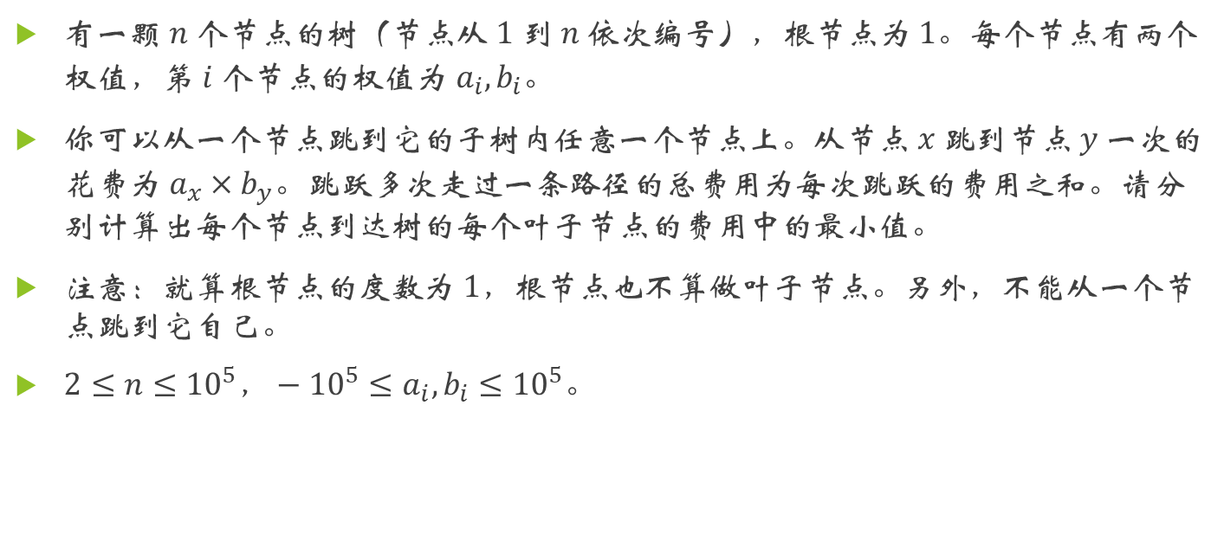
CF932F
有一颗$n$个节点的树（节点从$1$到$n$依次编号），根节点为$1$。每个节点有两个权值，第$i$个节点的权值为$a_{i​},b_{i}$​。
你可以从一个节点跳到它的子树内任意一个节点上。从节点$x$跳到节点$y$一次的花费为$a_{x​}×b_{y}$​。跳跃多次走过一条路径的总费用为每次跳跃的费用之和。请分别计算出每个节点到达树的每个叶子节点的费用中的最小值。
注意：就算根节点的度数为$1$，根节点也不算做叶子节点。另外，不能从一个节点跳到它自己。
$2≤n≤{10}^{5}，−{10}^{5}≤a_{i},b_{i}​≤{10}^{5}。$

Slide 11
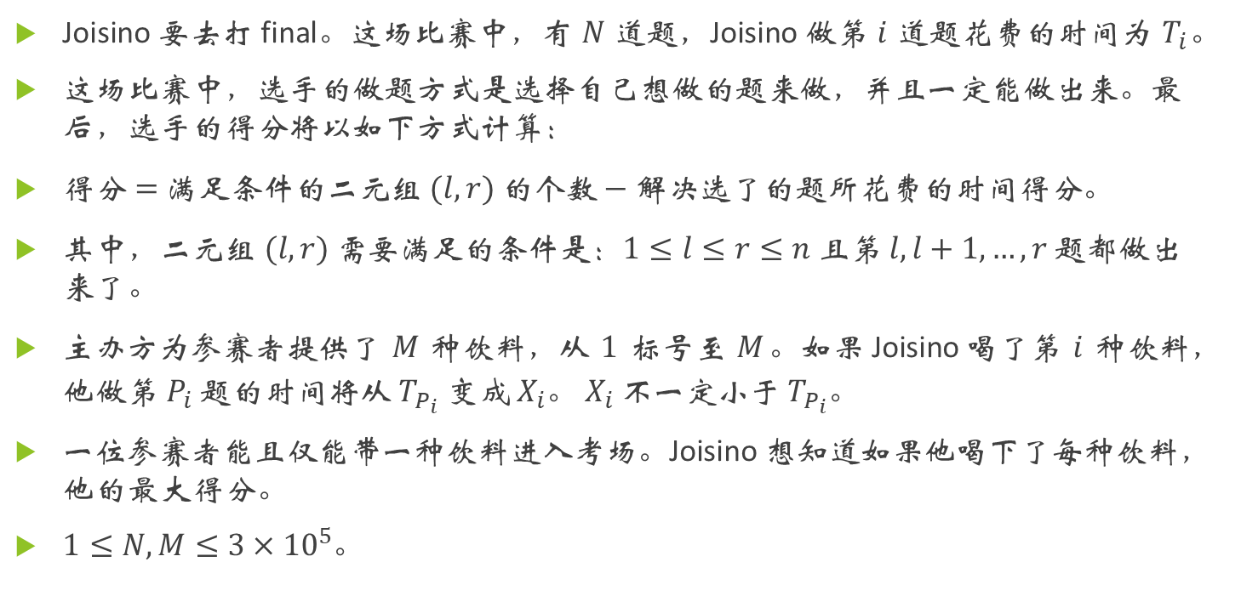
ARC066F
Joisino 要去打 final。这场比赛中，有$N$道题，Joisino 做第$i$道题花费的时间为$T_{i​}$。
这场比赛中，选手的做题方式是选择自己想做的题来做，并且一定能做出来。最后，选手的得分将以如下方式计算：
得分$=$满足条件的二元组$(l,r)$的个数$−$解决选了的题所花费的时间得分。
其中，二元组$(l,r)$需要满足的条件是：$1≤l≤r≤n$且第$l,l+1,…,r$题都做出来了。
主办方为参赛者提供了$M$种饮料，从$1$标号至$M$。如果 Joisino 喝了第$i$种饮料，他做第$P_{i​}$题的时间将从$T_{P_{i​​}}$变成$X_{i​}$。$X_{i}$不一定小于$T_{P_{i}}$。
一位参赛者能且仅能带一种饮料进入考场。Joisino 想知道如果他喝下了每种饮料，他的最大得分。
$1≤N,M≤3×{10}^{5}$。

Slide 12
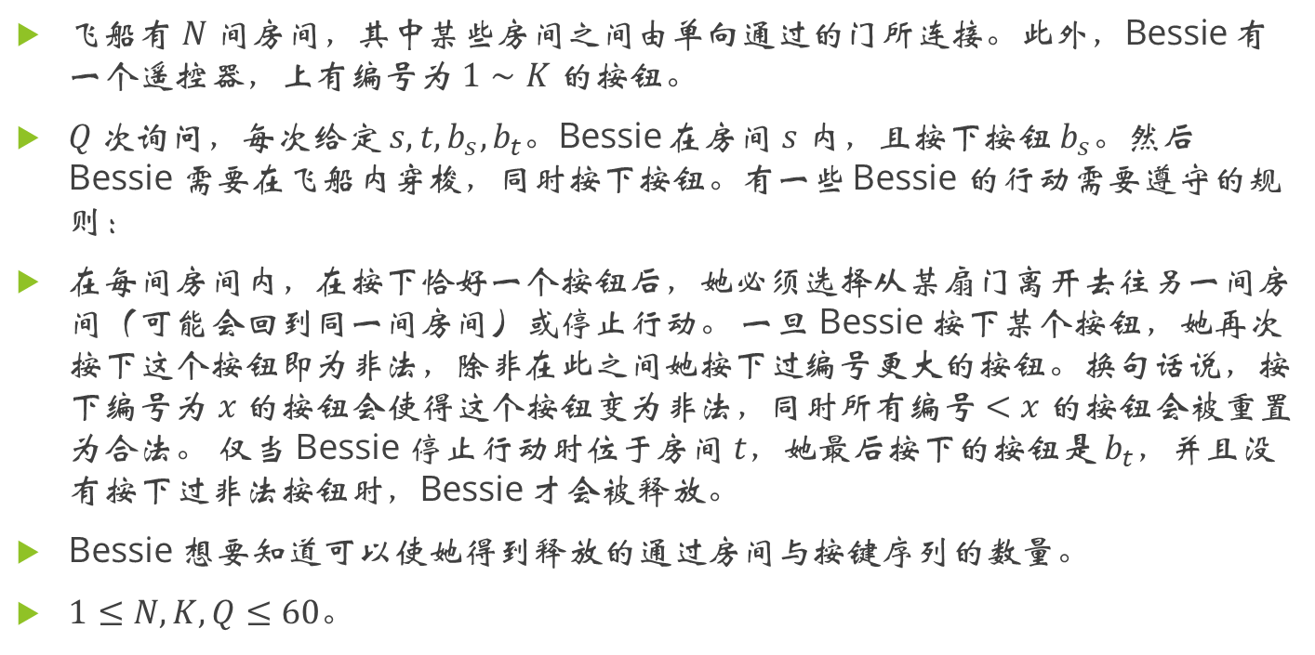
loj3451
飞船有$N$间房间，其中某些房间之间由单向通过的门所连接。此外，Bessie 有一个遥控器，上有编号为$1∼K$的按钮。
$Q 次$询问，每次给定$s,t,b_{s},b_{t}$。Bessie 在房间$s$内，且按下按钮$b_{s}$。然后 Bessie 需要在飞船内穿梭，同时按下按钮。有一些 Bessie 的行动需要遵守的规则：
在每间房间内，在按下恰好一个按钮后，她必须选择从某扇门离开去往另一间房间（可能会回到同一间房间）或停止行动。 一旦 Bessie 按下某个按钮，她再次按下这个按钮即为非法，除非在此之间她按下过编号更大的按钮。换句话说，按下编号为$x$的按钮会使得这个按钮变为非法，同时所有编号$<x$的按钮会被重置为合法。 仅当 Bessie 停止行动时位于房间$t$，她最后按下的按钮是$b_{t}$，并且没有按下过非法按钮时，Bessie 才会被释放。
Bessie 想要知道可以使她得到释放的通过房间与按键序列的数量。
$1≤N,K,Q≤60$。

